Slide 1
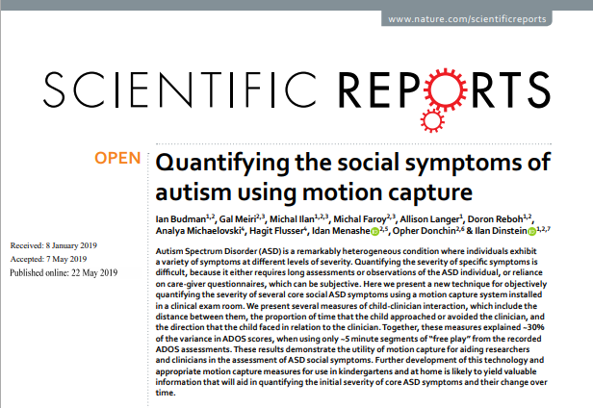

Slide 2
모션 캡처를 사용하여 자폐증의 사회적 증상을 정량화
Abstract
자폐 스펙트럼 장애 (ASD)는 서로 다른 수준에서 다양한 증상을 보이는 현저하게 이질적인 상태
특정 증상의 중증도를 정량화하는 것은 ASD 개인에 대한 장기간의 관찰이 필요하거나 주관적 일 수 있는 설문지에 의존하기 때문에 어려움
우리는 임상 시험 실에 설치된 모션 캡처 시스템을 사용하여 여러가지 핵심 ASD 증상의 심각성을 객관적으로 정량화하는 새로운 기술을 제시
아동이 임상의에게 접근 또는 회피 한 시간의 비율, 사이의 거리, 임상의와 관련하여 아동이 직면 한 방향을 포함하는 아동의 임상의 상호 작용에 대한 몇 가지 척도를 제시
이 측정법들은 ADOS 점수의 ~ 30 % 차이를 설명

Slide 3
Introduction
임상 평가에는 자폐 진단 관찰 일정 (ADOS) 및 자폐 진단 인터뷰 – 수정 (ADI-R) 와 같은 구조화 된 시험이 포함될 수 있지만 , 이러한 임상 평가는 주로 진단이 필요한지 여부를 결정하는 데 중점을 두고 있음
ASD 증상에 대한 객관적이고 양적이며 민감한 측정법을 개발하는 것은 여러 가지 이유로 매우 중요
첫째, ASD는 그 표현형, 유전자형 및 가설화된 기본 메카니즘 과 관련하여 현저하게 이질적인 조건임
따라서, 특정 ASD 증상의 정량적 측정은 별개의 표현형을 갖는 ASD 하위 군을 식별하는데 중요

Slide 4
Introduction
둘째, 기존의 치료법과 새로운 치료법의 효능을 결정하려면 각 치료법이 특정 증상에 미치는 영향을 결정할 수 있는 민감한 정량적 측정법이 필요
셋째, 특정 증상의 정량적 측정은 종래의 수단에 의해 진단되기 전에 ASD의 특정 아형의 조기 검출(또는 위험 평가)에 유용
ASD를 가진 어린이를 위한 초기 조치 개발이 가장 큰 임상 적 영향을 미칠 가능성이 있음
본 연구에서는 4 개의 동기화 된 Microsoft Kinect 센서의 정보를 통합 한 마커없는 모션 캡처 시스템을 사용
ASD가 의심되는 Negev Autism Center에 위탁 된 44 명의 어린이에 대한 ADOS 평가를 분석

Slide 5
Introduction
모든 ADOS 세션에는 “자유 놀이” 라고하는 5-10 분의 시간이 포함
이 ADOS 세션은 모션 캡처 시스템으로 참여하는 각 어린이의 사회적 행동을 정량화 할 때 사용
아동과 임상의 사이의 거리를 포함하여 사회적 상호 작용의 몇 가지 기본 측정을 ​​정량화
아동이 임상의를 향한 접근 또는 피하는 상대적인 이동량 및 아동이 임상의를 향한 시간의 양을 측정. 이 측정 값은 어린이의 ADOS 점수 변동성의 ~ 30 %를 설명
이러한 객관적이고 자동화 된 사회적 상호 작용 측정이 ASD 아동의 평가에 중요한 정량화 차원을 추가 할 수 있다고 제안

Slide 6
Methods
Experimental setup
ASD가 의심되는 44 명의 어린이들이 이 연구에 채용되었습니다.
(남자 35 명, 여자 9 명, 평균 연령 : 39 개월, 표준 : 15.2, 범위 : 14-72 개월)
평가실은 4 개의 Kinect 카메라 (Kinect V2, Microsoft inc. USA)를 설치하여 모션 추적 연구를 위해 수정
카메라는 직사각형 방의 각 모서리 (5.8 x 3m)에서 1.5m 높이에 설치
IPI Motion Capture (IPIsoft inc. Russia)를 사용하여 4 대의 카메라에서 시간과 공간의 기록을 동기화
Kinect 카메라는 512 x 424의 해상도로 30fps의 샘플링 속도로 적외선 심도 이미지를 기록하도록 프로그래밍
Kinect 센서의 깊이 이미지 만 사용하여 (즉, 비디오 없음) 3D 모션 추적을 수행하여 모든 참가자의 프라이버시를 보장

Slide 7
Methods
Data acquisition
ADOS-2 시험의 1-3 중 하나를 사용하여 임상 평가 기간 동안 기록 된 약 40 분 동안 지속
모든 평가에는 임상의와 아동이 방 가운데서 자유롭게 상호 작용하는 3-12 분 분량의 "자유 놀이"가 포함
Pre-processing
IPI Mocap Studio (IPIsoft inc. Russia)를 사용하여 각 영화 프레임에서 방의 3D 클라우드 포인트 표현을 생성
객실 배경에는 가구와 같은 정적인 물체를 제거한 후
IPI를 사용하여 27개의 관절을 포함하는 골격 모델을 클라우드 (사람) 데이터에 적합

Slide 8
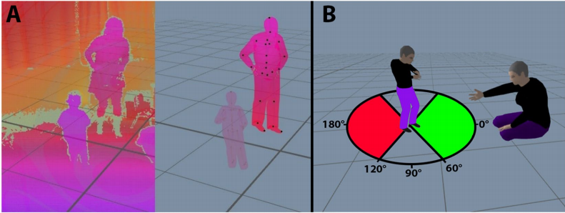
Figure.1
(A) 단일 Kinect 깊이 카메라로 캡처 한 단일 프레임의 예 (A왼쪽), 4 대의 모든 카메라에서 이미지를 통합하고 배경에서 개인을 분할하고 골격을 모두 맞춘 후의 프레임 (A오른쪽), (B) 임상의에 대한 아동의 이동 방향으로 계산 된 접근(녹색) 및 회피(빨간색)

Slide 9
Data analysis
아동과 임상의 사이의 평균 거리
아동이 임상의에게 접근 한 시간의 백분율
아동이 임상의를 피한 시간의 백분율
이동 속도에 의해 가중치가 부여 된 임상의에 대한 아동의 평균 이동 각도를 정량화
(임상의를 향해 더 자주 이동 한 어린이는 90도 미만의 각도)
최종 측정은 임상의의 위치에 대한 아동의 얼굴 방향 (FD)을 정량화

Slide 10
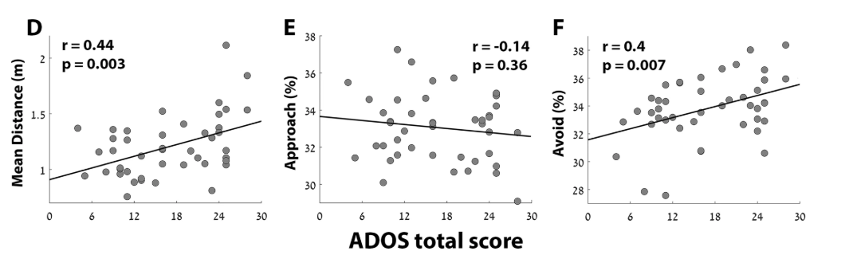
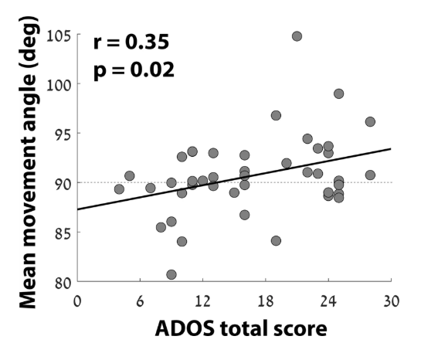
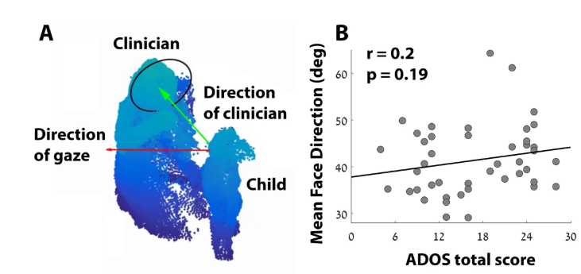
Results
r :Pearson 상관 계수
p : p-value

Slide 11
Conclusions
아동의 행동을 직접 정량화 할 수 있는 자동화 된 행동 추적 기술 의 개발은 치료 효과의 기본 연구 및 임상 평가에 매우 중요
유사한 시스템은 다양한 동물 모델에서 사회적 행동에 대한 연구에서 큰 가치
모션 추적 측정 기능은 ADOS 테스트의 ~ 30 % 변동성을 설명
이러한 시스템을 가정 및 유치원 환경에 적용하고 이러한 환경에 적합한 추가 연구를 수행하면 어린이의 자연 환경에서 사회적 행동을 정량화 할 수 있음

